Slide 1
UMK
Yose Indrawan W. (2011730006) | (2011730015) Jeane Satyadi
Kevin Wijaya (2011730023) | (2011730024) Jeremy Razel Suryadi
Yohanes Bella (2011730028) | (2011730045) Calvin Setiawan
Derrick Nathaniel T. (2011730060) | (2011730061) Edbert Jeremiah Samuel
Albert Kamord (2011730077)

Slide 2
Architecture Vision

Slide 3
Solution Concept Diagram

Slide 4
Value Chain Diagram

Slide 5
Business Architecture

Slide 6
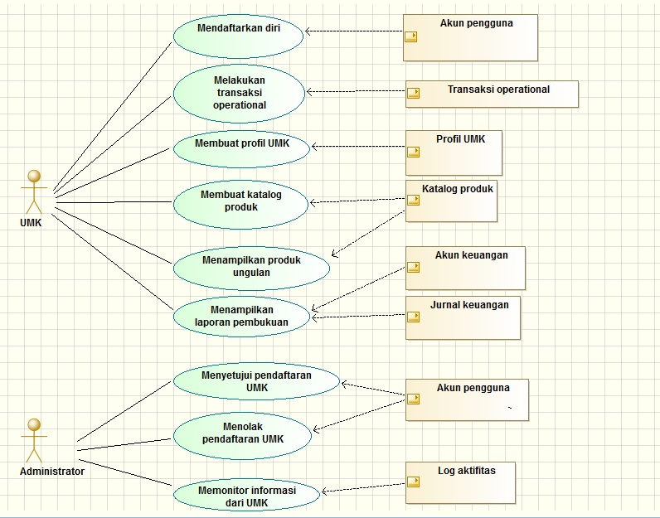
Use Case Diagram

Slide 7
Penjelasan Use Case Diagram
UMK dapat mendaftarkan diri, membuat profil, membuat katalog produk, melakukan transaksi operasional, menampilkan laporan pembukuan sederhana untuk periode tertentu, dan menampilkan laporan produk unggulan untuk periode tertentu
Administrator dapat menyetujui pendaftaran UMK, menolak pendaftaran UMK, memonitor semua data/ informasi dari UMK

Slide 8
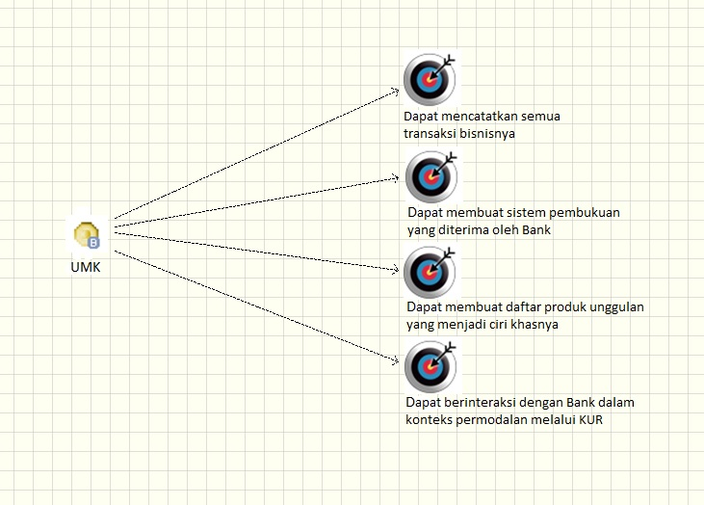
Goal-Object-Service Diagram

Slide 9
Penjelasan Goal-Object-Service Diagram
Objektif:
UMK dapat mencatatkan semua transaksi bisnisnya.
UMK dapat membuat sistem pembukuan yang diterima oleh Bank.
UMK dapat membuat daftar produk unggulan yang menjadi ciri khasnya.
UMK dan Bank dapat berinteraksi dalam konteks permodalan melalui KUR(Kredit Usaha Rakyat).

Slide 10
Information System Architecture

Slide 11
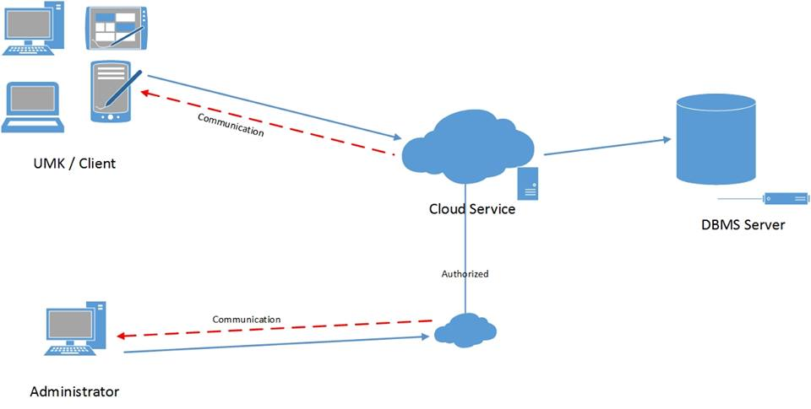
Information System Architecture

Slide 12
Keterangan
Client mampu mengakses melalui banyak gadget, seperti PC / Laptop maupun mobile device seperti smartphone atau PDA.
Yang diakses adalah Cloud service, dimana terdapat fitur-fitur untuk masing-masing pengguna
Administrator mengakses Cloud service yang sama namun dengan fitur yang berbeda melalui proses autorisasi
Tiap hal yang dilakukan pengguna di simpan dalam database yang dapat di gunakan untuk pembuatan laporan

Slide 13
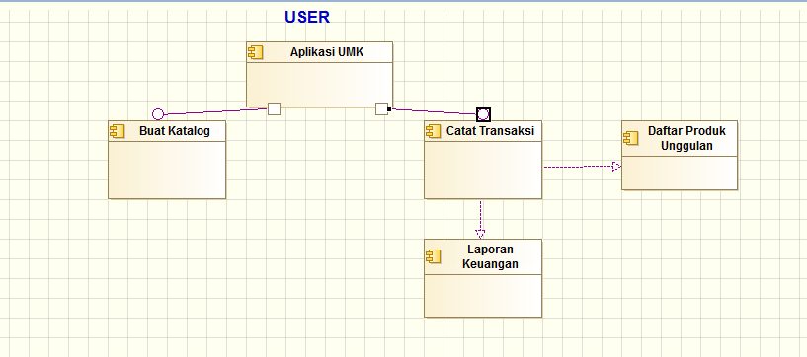
Application Comunication Diagram

Slide 14
Application Comunication Diagram
User dapat menggunakan aplikasi UMK untuk :
Membuat katalog produk usahanya
Mencatat transaksi pembelian / penjualan produknya
Hasil dari catatan tersebut dapat dibuat laporan keuangan dan juga membuat daftar produk unggulan ( dari catatan transaksi penjualan )

Slide 15
Technology Architecture

Slide 16
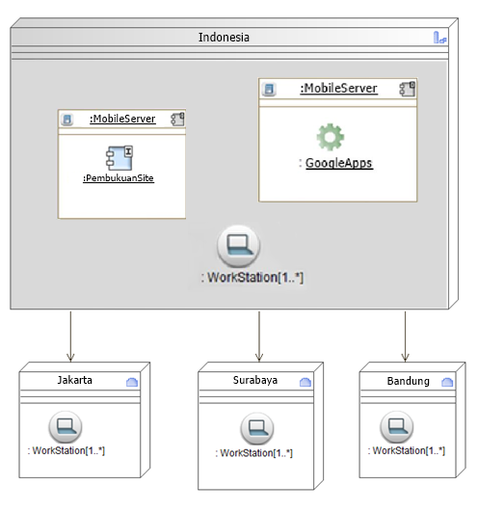
Environments and Locations Diagram

Slide 17
Environments and Locations Diagram
Di Indonesia, UMK menggunakan mobile server.
Terdapat 3 work stations khusus, yaitu di Jakarta, Bandung, dan Surabaya
Aplikasi UMK berupa GoogleApps dan UMKOnline

Slide 18
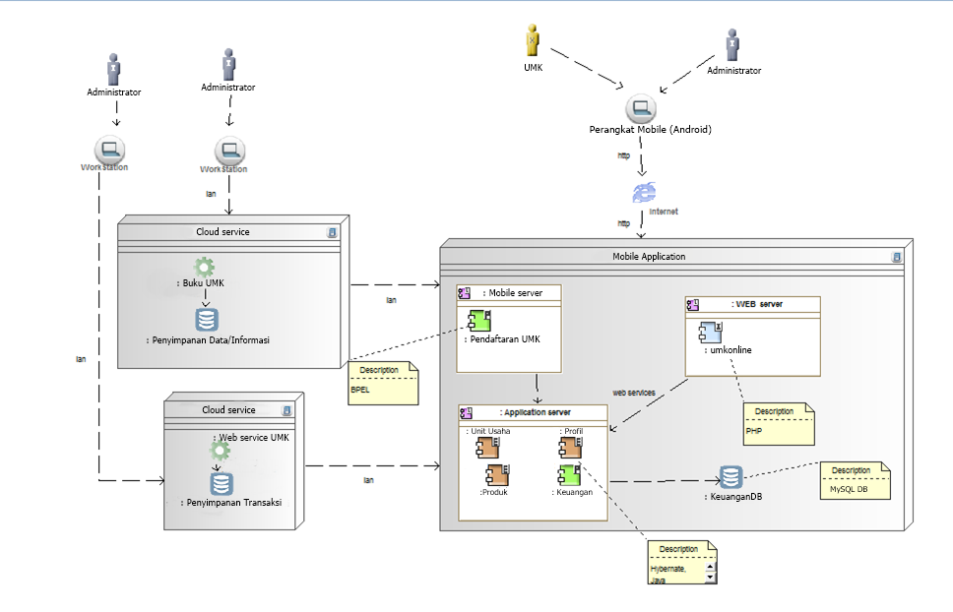
Network Computing and Hardware Diagram
Notes:
Business Process Execution Language

Slide 19
Network Computing and Hardware Diagram
UMK online dapat diakses menggunakan mobil application.
Aplikasi ini digunakan oleh UMK dan administrator.
Aplikasi ini dilengkapi fitur-fitur untuk profile UMK dan katalog UMK sehingga dapat diakses oleh administrator melalui Windows Server.

Slide 20
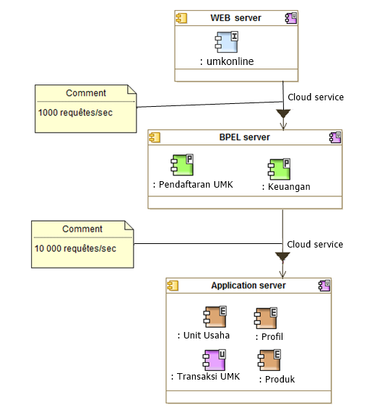
Processing Diagram

Slide 21
Processing Diagram
Pertama-tama, user mengakses UMKOnline
Kemudian, user harus mengdaftarkan UMK dan mengisi daftar keuangan.
Setelah user mendaftarkan diri dan mengisi daftar keuangan, user baru dapat mengakses application server ( Unit usaha, profil, transaksi UMK, dan produk)

